Slide 1

E.E. Southeast University

Slide 2
第六章 电力系统的无功功率和电压调整
电力系统无功功率和有功功率的区别：
1、电力系统有功功率电源：发电机，集中于发电厂
电力系统无功功率电源：发电机、电容器、调相机、静止补偿器等，
分散于各变电所
2、有功功率的供应要消耗能源，无功功率电源没有直接的能源消耗
3、无功功率的损耗远大于有功功率损耗
电力系统电压调整和频率调整的区别：
频率调整集中在发电厂，通过调整原动机功率完成；电压调整可以分散
进行，调压手段多种多样
E.E. Southeast University

Slide 3
第六章 电力系统的无功功率和电压调整
第一节 电力系统中无功功率的平衡
第二节 电力系统中无功功率的最优分布
第三节 电力系统的电压调整——电压管理和借发
电机、变压器调压
第四节 电力系统的电压调整——借补偿设备调压
和组合调压
E.E. Southeast University

Slide 4
第一节 电力系统中无功功率的平衡
一、无功功率负荷和无功功率损耗
二、无功功率电源
三、无功功率的平衡
E.E. Southeast University

Slide 5
一、无功功率负荷和无功功率损耗
1、无功功率负荷
除白炽灯照明负荷（只消耗有功功率）和同步电动机（可发出无功功率），多数用电设备均消耗无功功率。
工业、农业用户滞后功率因数运行，功率因数约0.6~0.9。
E.E. Southeast University
无功功率日负荷曲线

Slide 6
一、无功功率负荷和无功功率损耗
2、变压器中的无功功率损耗
分为两部分：励磁支路损耗 ≈ 空载电流I0的百分值（1%~2%）
（满载时）绕组漏抗损耗 ≈ 短路电压Uk的百分值（10%）
单台变压器或一级变压器网络中变压器无功功率损耗并不大
对于多电压级网络，变压器中无功功率损耗比有功功率损耗大得多
 | 所有变压器都满载 | 所有变压器都半载
变压器的励磁支路损耗 | 7% | 7%
变压器绕组漏抗中损耗 | 50% | 12.5%
变压器中总损耗 | 57% | 19.5%
变压器损耗/变压器负荷 | 57/100 | 39/100
注：设电厂10/220kV升压，网络220/110、110/35、35/10、10/0.4kV降压
E.E. Southeast University

Slide 7
一、无功功率负荷和无功功率损耗
3、电力线路上的无功功率损耗
分为两部分：并联电纳的无功功率损耗，与线路电压平方成正比，容性；
串联电抗的无功功率损耗，与负荷电流平方成正比，感性。
E.E. Southeast University

Slide 8
二、无功功率电源
1、发电机
最基本的无功功率电源
2、电容器和调相机
并联电容器：提供感性无功功率，与端电压平方成正比
调相机：只能发无功功率的发电机。既可以向系统提供感性无功（过激），也可以提供容性无功（欠激，为过激容量的50%）
3、静止补偿器和静止调相机
同属“灵活交流输电系统（FACTS）”
E.E. Southeast University

Slide 9
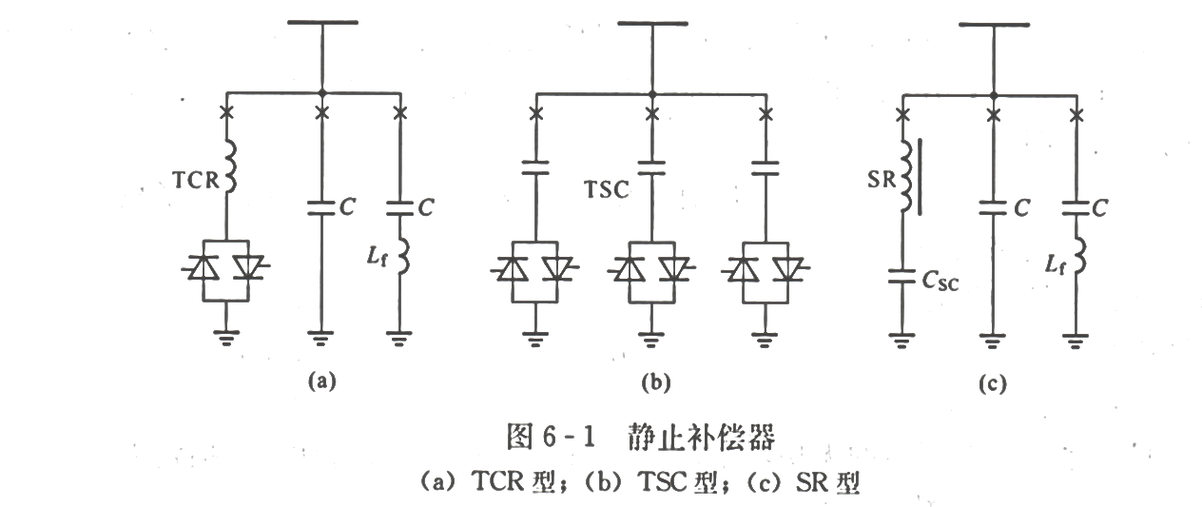
二、无功功率电源
3、静止补偿器和静止调相机
静止无功功率补偿器（SVC）：
分为晶闸管控制的电抗器型（TCR型）、晶闸管开关电容器型（TSC型）、饱和电抗器型（SR型）。
TCR型：由TCR和若干组不可控电容器组成。电容C和电感Lf 构成的串联谐振回路兼作高次谐波滤波器。
TSC型：以晶闸管开关取代常规电容器所配置的机械式开关。
SR型：与饱和电抗器串联的电容Csc用于校正饱和电抗器伏安特性的斜率。其滤波回路与TCR型补偿器相似。
E.E. Southeast University

Slide 10
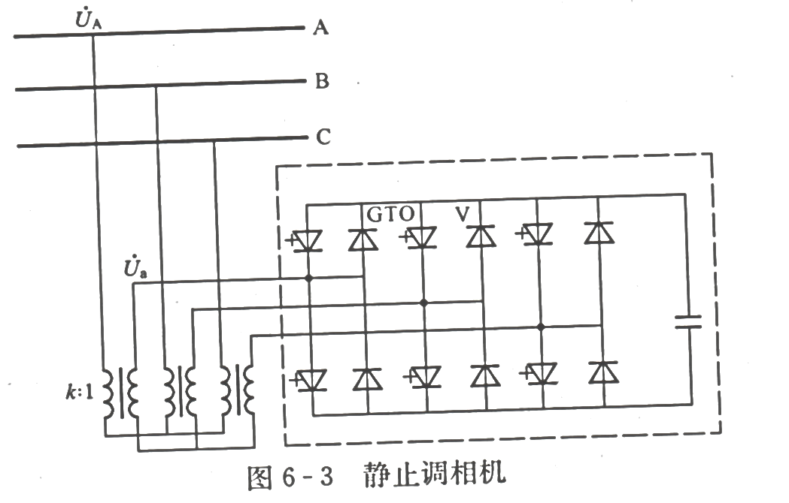


二、无功功率电源
3、静止补偿器和静止调相机
静止调相机（Statcon）：
为克服SVC的缺陷，受有源元件调相机启发而产生。
以电容器为电压源，通过GTO和二极管D组成的换流器控制交流侧电压。
时，向系统输出感性无功；
时，由系统输入感性无功。
换流器交流侧电压完全可控，不存在SVC因端电压取决于系统电压带来的缺陷。
E.E. Southeast University

Slide 11
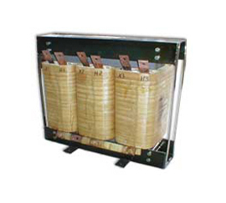
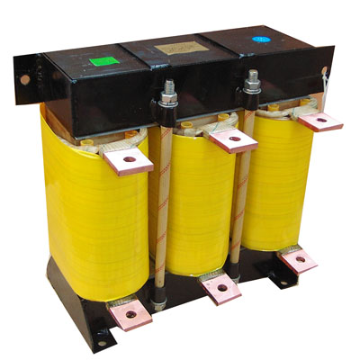
二、无功功率电源
4、并联电抗器
用于吸取轻载或空载线路过剩的感性无功功率；
对高压远距离输电线路，提高输送能力，降低过电压。
并联电抗器图片
E.E. Southeast University

Slide 12
二、无功功率电源
电容器、调相机和静止补偿器的比较
性能 | 电容器 | 调相机 | 静止补偿器
 |  |  | TCR型 | TSC型 | SR型
调节范围 | 超前 | 超前/滞后 | 超前/滞后 | 超前 | 超前/滞后
控制方式 | 不连续 | 连续 | 连续 | 不连续 | 连续
调节灵活性 | 差 | 好 | 很好 | 好 | 差
启动速度 | 中等 | 慢 | 很快 | 快 | 快
反应速度 | 快 | 慢 | 快 | 快 | 快
调节精度 | 差 | 好 | 很好 | 差 | 好
产生高次谐波 | 无 | 少 | 多 | 无 | 少
电压调节效应 | 负 | 正 | 正（一定范围内） | 负 | 正（一定范围内）
承受过电压能力 | 无 | 好 | 中等 | 无 | 好
有功功率损耗 | 0.3%~0.5% | 1.5%~3.0% | <1% | 0.3%~0.5% | <1%
单位容量投资 | 低 | 高 | 中等 | 中等 | 中等
维护检修 | 方便 | 不方便 | 方便 | 方便 | 不常维修
其他 |  | 过负荷能力强；增大系统短路电流 |  |  | 过负荷能力强；噪声大
E.E. Southeast University

Slide 13













三、无功功率的平衡
无功功率平衡关系
电源供应的无功功率 ：
：发电机供应的无功功率； ：补偿设备供应的无功功率；
：调相机供应的无功功率； ：并联电容器供应的无功功率；
：静止补偿器供应的无功功率。
负荷消费的无功功率 ：按规程规定的负荷功率因数进行计算。
无功功率损耗 ：
：变压器中的无功损耗； ：线路电抗中的无功损耗；
：线路电纳中的无功损耗（容性，作感性无功损耗时，应为负值）
E.E. Southeast University

Slide 14
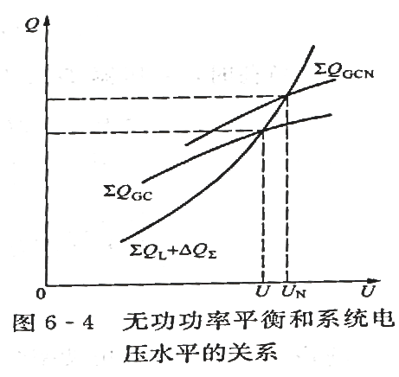
三、无功功率的平衡
无功功率平衡计算的前提：
系统的电压水平正常，否则系统的电压质量不能保证。
因此，应保证一定的无功功率备用，备用容量约为最大无功负荷的7%~8%。
E.E. Southeast University

Slide 15
第二节 电力系统中无功功率的最优分布
一、无功功率电源的最优分布
二、无功功率负荷的最优补偿
E.E. Southeast University

Slide 16
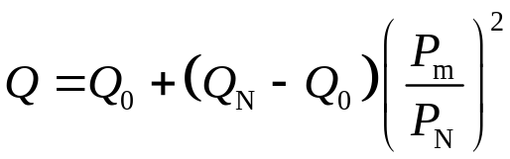


第二节 电力系统中无功功率的最优分布
提高负荷自然功率因数的重要性和措施
若负荷自然功率因数很低，则无功功率最优分布无从谈起
负荷自然功率因数大约为0.6~0.9
异步电动机（占系统负荷大多数）无功功率表达式
—电动机输出有功，空载无功
电动机负荷率越低，功率因数越低。
提高负荷自然功率因数的措施：
异步电动机容量不要过多超过被拖动机械所需功率；限制异步电动机空载运行；同步电动机代替异步电动机；将绕线式异步电动机同步化。
E.E. Southeast University

Slide 17


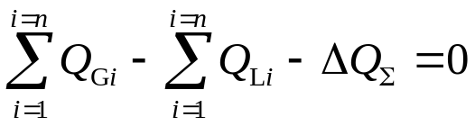
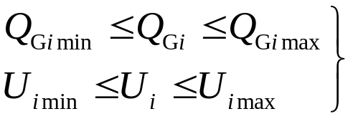
一、无功功率电源的最优分布
1、等网损微增率准则
无功功率电源最优分布目标函数：
降低网络中的有功功率损耗
其中， 表示网络总损耗， 表示发电机或无功补偿设备发出的无功功率。
等约束条件：
无功功率平衡
不等约束条件：
E.E. Southeast University

Slide 18
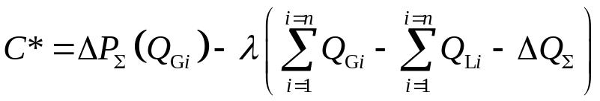
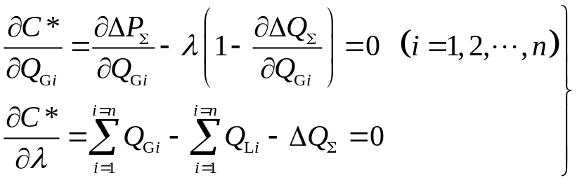

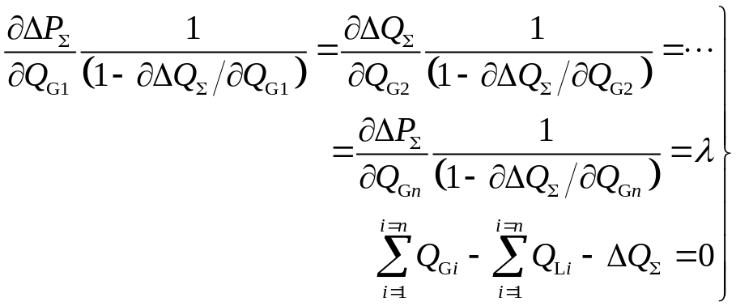




一、无功功率电源的最优分布
运用拉格朗日乘数法求解最优分布问题
建立拉格朗日函数
求取拉格朗日函数最小值
求取拉格朗日函数最小值的(n+1)个条件
对不等约束条件的考虑：
某一变量，如 ，逾越其上限 或下限
时，可取
或
改写
等网损微增率准则
无功功率平衡关系
E.E. Southeast University

Slide 19




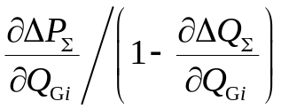






一、无功功率电源的最优分布
3、无功功率电源的最优分布
（1）给定除平衡节点外其他节点的有功功率 和PQ节点的无功功率 、PV节点的电压大小 ；
（2）作潮流计算和网损微增率 、 、 的计算；
（3）根据求得的有功网损微增率，按如下原则调整 和 ：网损微增率大的节点减小 或降低 ，网损微增率小的节点增大 或提高 ；
（4）网损 若可以减小，则返回步骤（2），重复以上步骤，若不能减小，则计算结束。
注意：网损 不能再减小时，各节点的网损微增率未必全部相等。 在限额内的节点网损微增率相等；而 的节点，网损微增率小于此数值；而 的节点，网损微增率大于此数值。
E.E. Southeast University

Slide 20





二、无功功率负荷的最优补偿
1、最优网损微增率准则
无功功率负荷的最优补偿：最优补偿容量的确定、最优补偿设备的分布和最优补偿顺序的选择等。用于系统规划，因此精确度不用太高。
在节点i设置无功补偿设备的先决条件：
——设置了补偿设备 节约的费用；
——设置了补偿设备 需耗费的费用。
节点i最优补偿容量的条件：
取得最大值
E.E. Southeast University

Slide 21











二、无功功率负荷的最优补偿
1、最优网损微增率准则
表示因设置补偿设备每年可减小的电能损耗费用
— 单位电能损耗价格，元/(kW∙h)；
、 — 分别为设置补偿设备前后全网最大负荷下的有功损耗，kW；
— 全网最大负荷损耗小时数。
表示设置补偿设备需消耗的费用，包括补偿设备的折旧维修费，和补偿设备投资的回收费
、 — 分别为折旧维修率和投资回收率；
— 单位容量补偿设备投资，元/kVar。
E.E. Southeast University

Slide 22

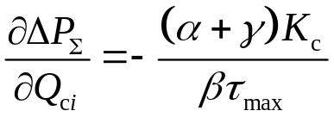
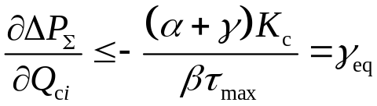


二、无功功率负荷的最优补偿
做代入处理，可得
为取得最大值，令上式对 的偏导等于零，可得
最优网损微增率常为负值，表示每增加单位容量无功补偿设备所能减少的有功损耗。
最优网损微增率准则
无功补偿设备设置位置：网损微增率为负值，且小于 的节点；
无功补偿设备容量选择：以补偿后节点网损微增率仍为负，且不大于 为限；
设置补偿设备节点的顺序：从网损微增率 最小的节点开始。
节点i的网损微增率
最优网损微增率，也称无功功率经济当量，kW/kvar
最优网损微增率
E.E. Southeast University

Slide 23
二、无功功率负荷的最优补偿
2、无功功率负荷的最优补偿
无功功率负荷最优补偿流程：
（1）根据最优网损微增率准则，选出网损微增率最小的无功功率分点（往往为最低电压点），如节点i，在该节点设置一定容量的无功补偿设备，重作潮流分布计算，并求取新情况下各无功功率分点的网损微增率；
（2）节点i的网损微增率将增大，网损微增率最小的无功功率分点将转移，设转移到节点j，此时在节点j设置无功补偿设备，重复步骤（1）中的计算；
（3）每隔几次如上计算，进行一次无功电源最优分布计算，调整已有无功电源的运行方式至最优情况；
（4）当各节点网损微增率约等于 时，校验各节点电压是否满足要求，若有节点电压过低，适当增大，重作如上计算。这样做保证了电压质量，但不再是经济上的最优补偿方案。
无功补偿设备调整范围的确定：
按前一节最优网损微增率计算方法，作一次最小负荷时无功电源最优分布的计算，某节点按最大负荷和最小负荷分别计算的补偿设备容量的差额，即此节点补偿设备应有的调整范围。
E.E. Southeast University

Slide 24
第三节 电力系统的电压调整
——电压管理和借发电机、变压器调压
一、调整电压的必要性
二、电压波动和电压管理
三、借改变发电机端电压调压
四、借改变变压器变比调压
E.E. Southeast University

Slide 25
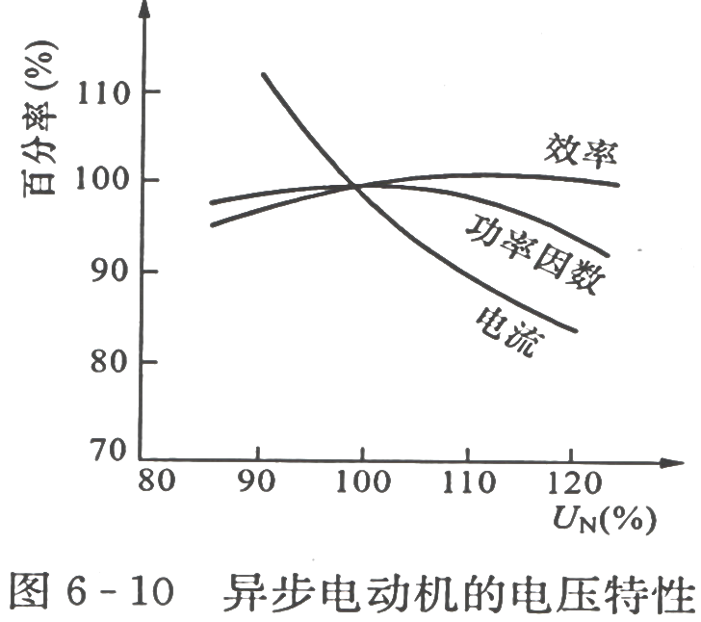
一、调整电压的必要性
对发电机和变压器的影响：电压降低时，为了防止发电机定子绕组过热，不得不减少发电机所发功率，变压器负荷也需要减少。
对电炉工作的影响：电压过低使电炉有功功率下降，影响产量。
对电气设备绝缘的影响：电压过高使电气设备绝缘受损，变压器和电动机铁芯升温，影响其寿命。
对异步电动机负荷的影响：电压降低时，绕组电流 温升 效率 寿命 ；某些电动机驱动的生产机械功率可能迅速减少；发电厂用电动机组功率的减少将影响发电厂所发功率；电动机启动过程增长，以致烧毁。
E.E. Southeast University

Slide 26
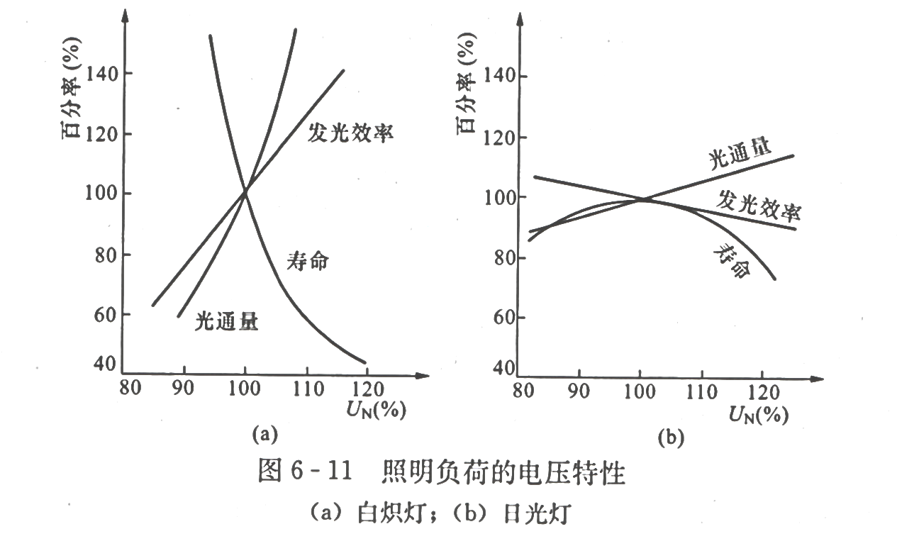
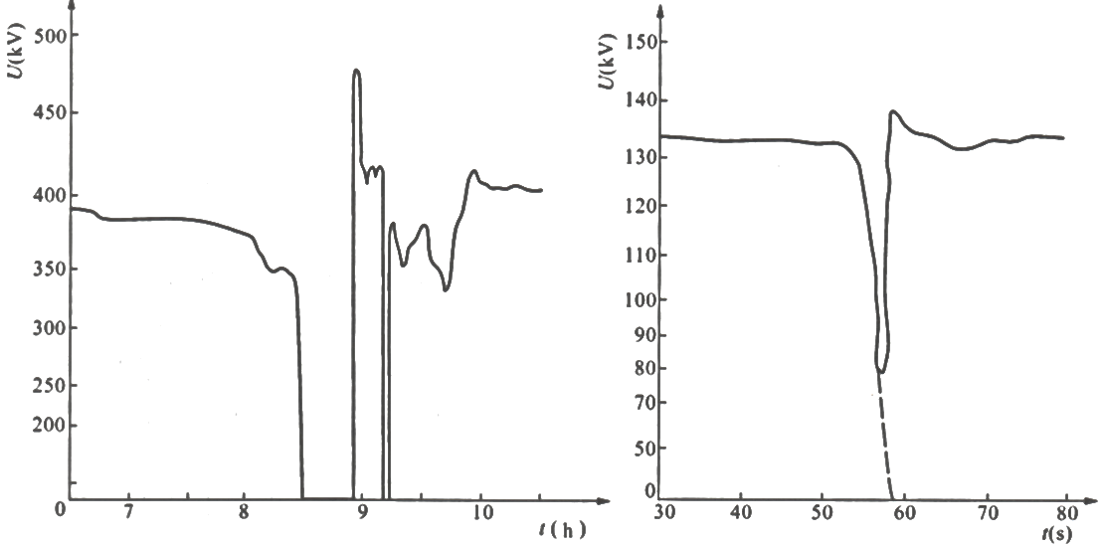
一、调整电压的必要性
对照明负荷的影响：电压过高，白炽灯寿命大大缩短，电压过低，白炽灯亮度和发光效率大幅下降；电压偏离日光灯额定值时，将缩短其寿命。
对系统稳定的影响：系统无功缺额导致的电压水平低下，枢纽变电所母线电压遭受微小扰动也会导致电压崩溃。
对人类健康的影响：电压波动引起的灯光闪烁使人疲劳。人类视觉对2~18Hz的电压波动非常敏感。
图6-12 “电压崩溃”现象记录

Slide 27
二、电压波动和电压管理
1、电压波动
一般所谓的电压调整——针对周期长、波及面大，主要由生产、生活和气象变化引起的负荷和电压变动；
电压波动问题——冲击性或间歇性负荷引起的电压波动。
引起电压波动的负荷：
往复式泵、压缩机等（引起的电压波动频率约2~20Hz）；
电弧炉、电焊机等（引起的电压波动频率约0.2~2Hz ）；
卷扬机、起重机等（引起的电压波动约0.5~10次/min ）；
通风设备、矿井水泵等（引起的电压波动约2~30次/h ）。
最受关注，因其负荷电流大，且负荷变动的频率易引发不良后果
E.E. Southeast University

Slide 28
二、电压波动和电压管理
2、电压管理
电压调整针对的电压变动问题：
生产、生活、气象变化带来的、类似讨论调频问题时的第三类负荷变动；
个别设备因故障而退出运行造成的网络阻抗变化；
系统结线方式改变引起的功率分布和网络阻抗变化。
电压中枢点：指某些可以反应系统电压水平的主要发电厂或枢纽变电所母线。
电力系统电压的监视和调整：通过监视、调整电压中枢点的电压而实现。电力系统的电压调整问题即可转化为保证各电压中枢点的电压偏移不越出给定范围的问题。
E.E. Southeast University

Slide 29

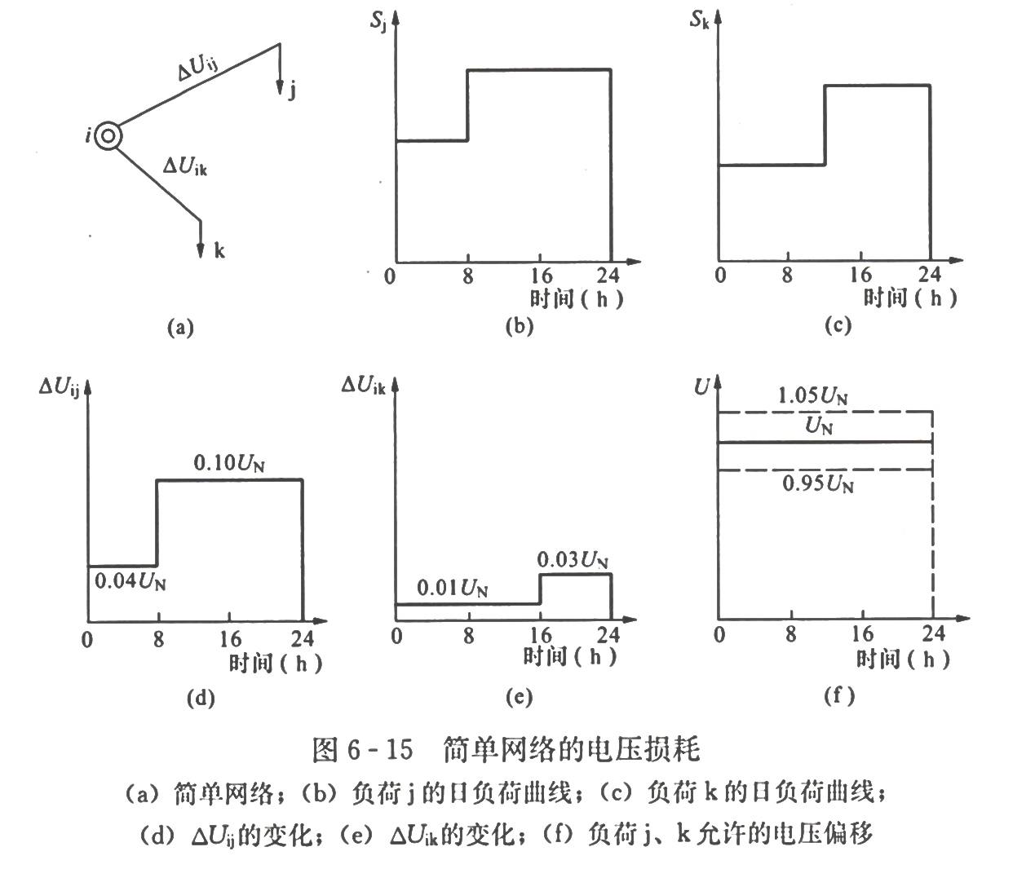
二、电压波动和电压管理
中枢点电压曲线的编制
用于确定中枢点电压的允许变动范围，即 。
中枢点电压曲线编制举例（系统运行部门的电压管理工作）
j、k两负荷允许的电压偏移均为±5%
E.E. Southeast University

Slide 30
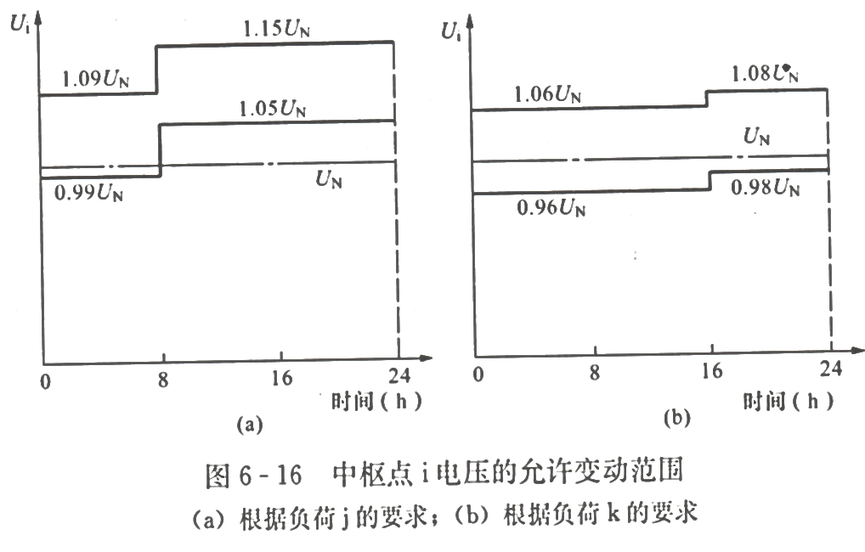
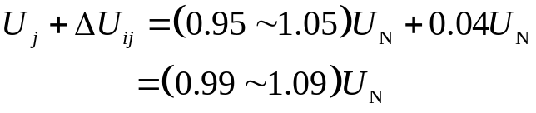
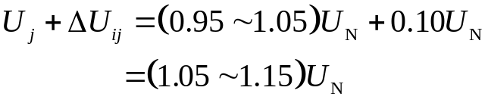
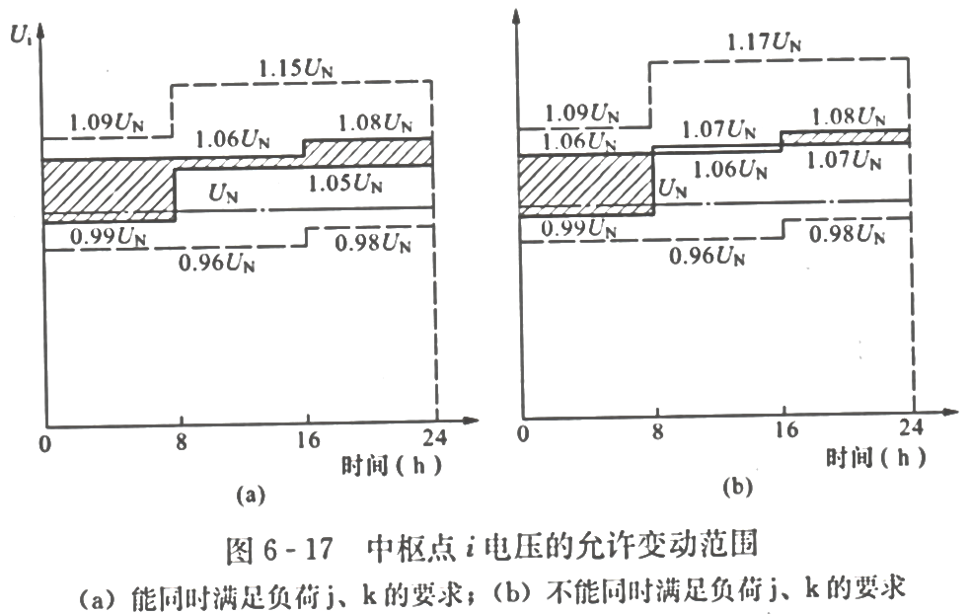
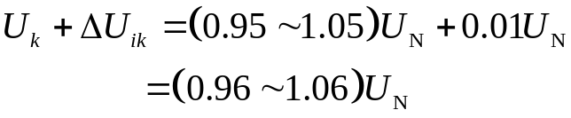
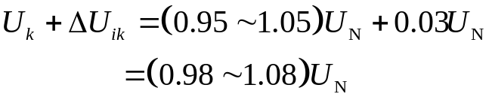

二、电压波动和电压管理
中枢点电压曲线编制举例
根据负荷j对电压的要求：
0~8时中枢点i应维持的电压
8~24时应维持的电压
根据负荷k对电压的要求：
0~16时中枢点i应维持的电压
16~24时应维持的电压
如 增大为0.12UN，8~16小时
都不能满足
1、为同时满足两个负荷对电压质量的要求，中枢点电压的允许变动范围大大缩小；
2、某些情况下，仅控制中枢点电压不足以控制所有负荷处电压，需考虑其他措施。
E.E. Southeast University

Slide 31
二、电压波动和电压管理
系统规划时中枢点电压允许变动范围的确定
逆调压——高峰负荷时升高中枢点电压，低谷负荷时降低电压
适用条件：供电线路较长、负荷变动较大的中枢点
调压方式：高峰负荷时将中枢点电压升高至105%UN，低谷负荷时将其下降为UN
顺调压——高峰负荷时允许中枢点电压略低，低谷负荷时允许中枢点电压略高
适用条件：供电线路不长、负荷变动不大的中枢点
调压方式：高峰负荷时中枢点电压允许不低于102.5%UN，低谷负荷时允许不高于107.5%UN
常调压——任何负荷下中枢点电压保持一基本不变的数值
适用条件：介于逆调压和顺调压两种情况之间的中枢点
调压方式：任何负荷下保持中枢点电压为一基本不变的数值，如(102%~105%)UN
系统发生故障时，对电压质量的要求允许适当降低，通常允许故障时的电压偏移较正常时再增大5%
E.E. Southeast University

Slide 32
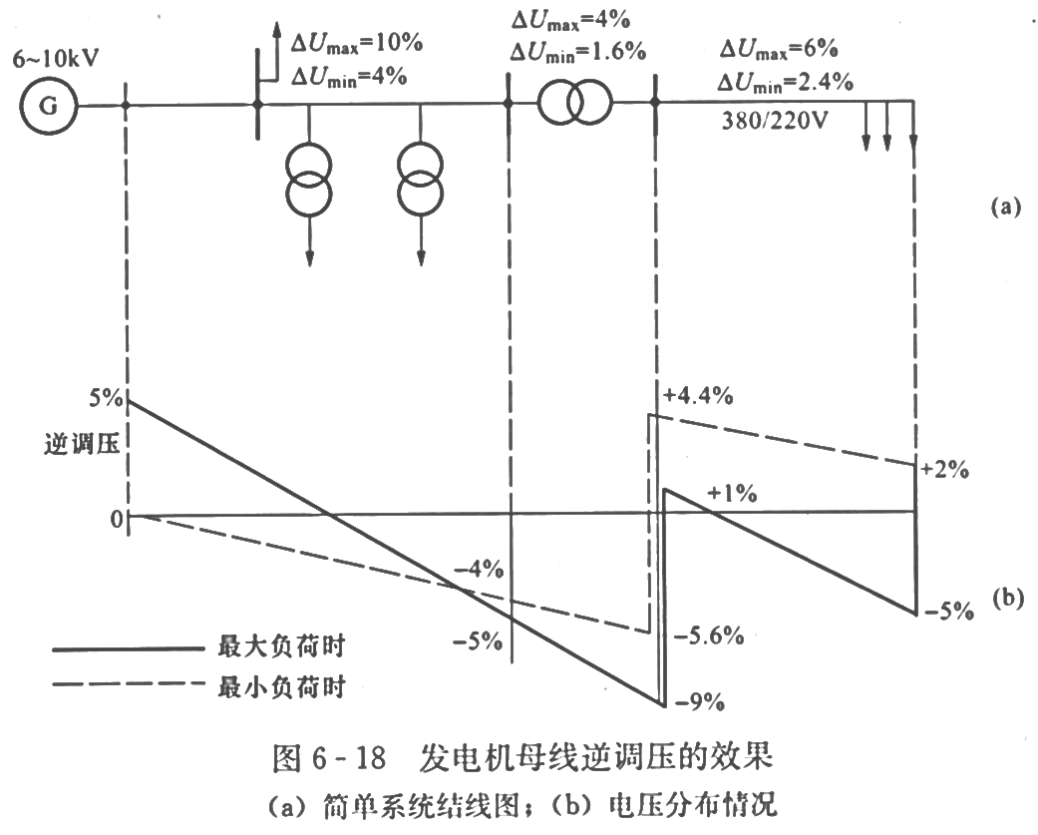
三、借改变发电机端电压调压
调节发电机端电压是一种不需耗费投资且最直接的调压手段，各种调压手段中，应首先考虑这种手段。
同步发电机可在额定电压的95%~105%范围内保持额定功率运行。
在发电机不经升压直接用发电机向用户供电的简单系统中，如供电线路不很长、线路上电压损耗不很大，一般就借调节发电机励磁、改变其母线电压，使之实现逆调压以满足负荷对电压质量的要求。
E.E. Southeast University

Slide 33
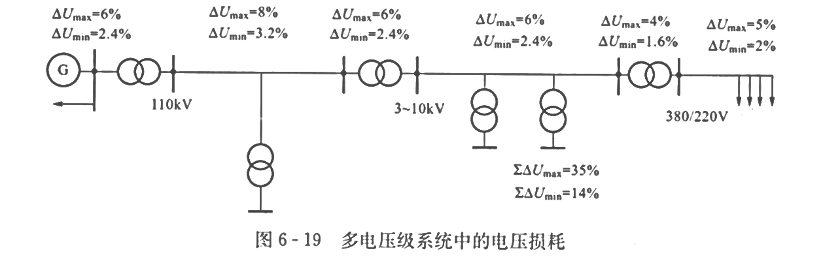
三、借改变发电机端电压调压
发电机经多级变压向负荷供电时，仅借发电机调压往往不能满足负荷对电压质量的要求。
E.E. Southeast University

Slide 34
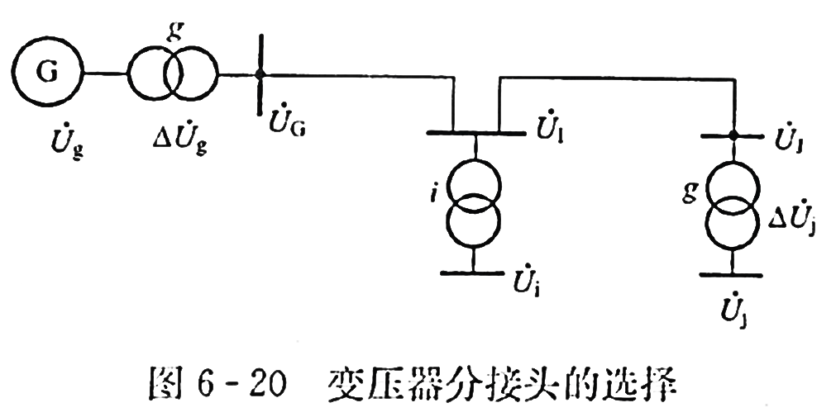




四、借改变变压器变比调压
双绕组变压器的高压绕组和三绕组变压器的高、中压绕组往往有若干分接头可供选择，如UN±5%或UN±2×2.5%，UN对应主接头（主抽头）
变压器的分接头或变比可以选择，因此，合理的选择变压器的分接头就可以调整调压。
降压变压器分接头的选择方法
变电所i 最大负荷时高压母线电压为 ，变压器中的电压损耗为 ，归算到高压侧的低压母线电压 ，低压母线要求的实际电压为
。
图6-20
E.E. Southeast University

Slide 35





四、借改变变压器变比调压
应选的分接头由
可得为
式中， —— 变压器i最大负荷时应选择的变比；
—— 变压器i低压绕组的额定电压；
—— 变压器i最大负荷时应选择的高压绕组分接头电压。
同理，该变压器最小负荷时应选择的高压绕组分接头电压为
E.E. Southeast University

Slide 36



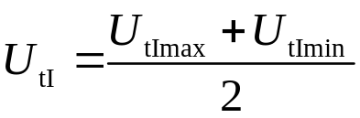

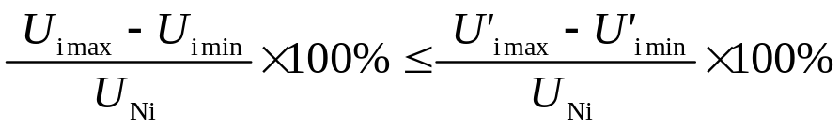
四、借改变变压器变比调压
普通变压器有载情况下不能更改分接头，为使最大、最小负荷下变电所低压母线实际电压偏离要求的 、 大体相等，变压器高压绕组的分接头电压应取 和 的平均值
最后，根据 选择最接近的分接头，并校验低压母线实际电压是否满足要求。
通常，若
说明：实际电压变化小于变比决定的电压变化则恰当地选择分接头总可以使低电压母线实际电压满足对调压的要求。
E.E. Southeast University

Slide 37
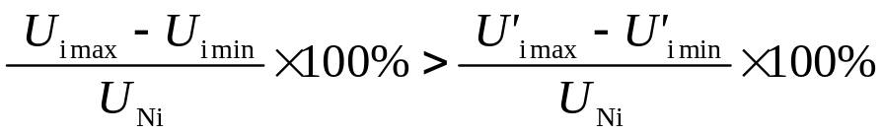
四、借改变变压器变比调压
若有
普通变压器无论怎样选择分接头，低压母线的实际电压总不能满足对调压的要求。
有载调压变压器可以解决以上问题，其可以在有载情况下更改分接头，调节范围也较大，如UN±3×2.5%或UN±4×2.0%。可以直接选择最大、最小负荷时应选的分接头，而不需要取平均值。
如系统中无功功率不缺乏，凡采用普通变压器不能满足调压要求的场合，采用有载调压变压器都可以满足调压要求。
E.E. Southeast University

Slide 38


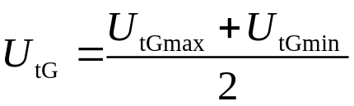
四、借改变变压器变比调压
升压变压器分接头的选择方法
发电厂升压变压器分接头选择方法与降压变压器的区别仅在于，由高压母线电压推算低压母线电压时，功率是从低压侧流向高压侧的，因此，分接头选择计算方法为：
E.E. Southeast University

Slide 39
第四节 电力系统的电压调整
——借补偿设备调压和组合调压
一、借补偿设备调压
二、几种调压措施的比较
三、几种调压措施的组合——组合调压
E.E. Southeast University

Slide 40
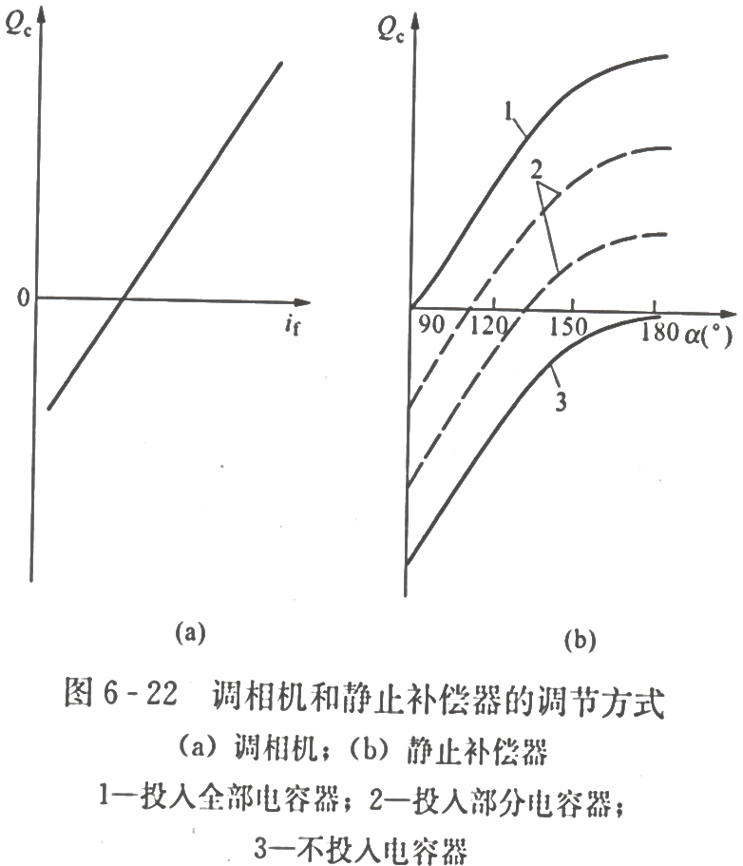
一、借补偿设备调压
1、各种补偿设备的调节方式
并联电容器：包括晶闸管开关的并联电容器，都不能调节，只能分组投切以改变其供应的感性无功功率。
调相机：借改变其励磁电流 i_{f} 以改变其供应或吸取的感性无功功率。端电压为定值时，无功功率与励磁电流之间基本为线性关系。
静止补偿器：饱和电抗器型不可控，其工作原理已如前述，主要用以限制电压波动；晶闸管控制电抗器型是借改变晶闸管的触发角α来改变电抗器吸取的无功功率，从而调节补偿器供应或吸取的感性无功功率。端电压为定值时，无功功率与触发角之间大体有余弦关系。
E.E. Southeast University

Slide 41
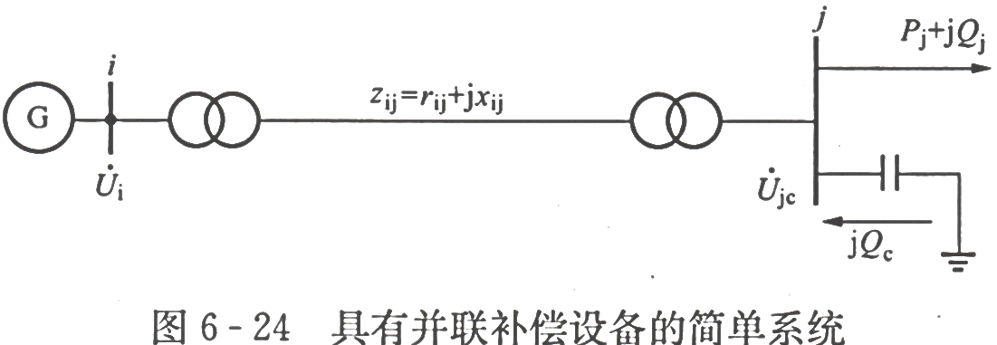
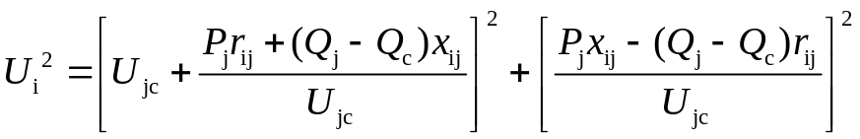
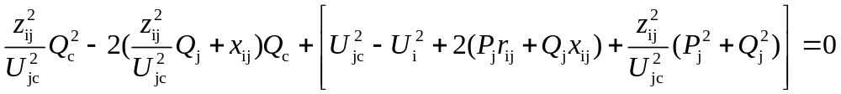

一、借补偿设备调压
2、补偿设备容量的计算
根据图6-24，列出设置补偿设备后归算到高压侧的变电所低压母线电压
为正值，补偿设备应供应感性无功功率：反之应吸取感性无功功率
变换得
已知
待求解
已知
E.E. Southeast University

Slide 42
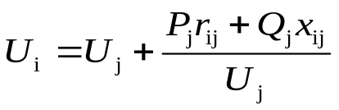
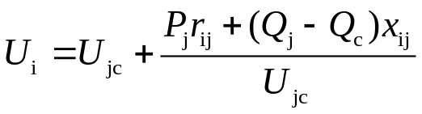
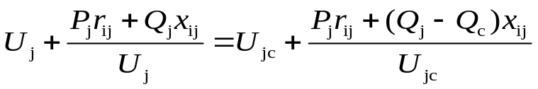
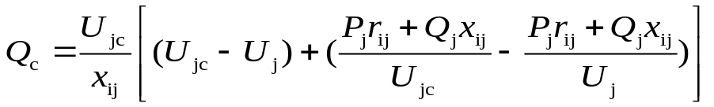

一、借补偿设备调压
前面的公式虽精确，但是不常用，实践中常用的是另一种简化算式
假设计算电压降落时可略去其横分量
设备补偿设备前
设置补偿设备后
假设两种情况下U_{i}保持不变
可解得
式（6-24）
一般不大，可略去
对于较复杂的网络， 应为电源与装设补偿设备节点之间的等值阻抗
E.E. Southeast University

Slide 43
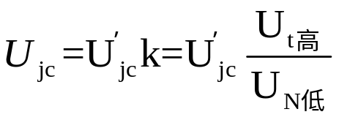

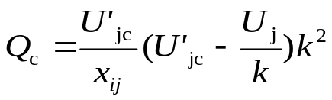


一、借补偿设备调压
3、最小补偿设备容量的确定
将式（6-24）改以变电所低压侧电压 表示
可见， 不仅取决于调压要求，也取决于变压器变比
对于电容器，变压器的分接头应按照最小负荷时电容器全部退出运行的条件考虑，即按 选择，选定 后，将其代入式（6-25）
再按照最大负荷时的调压要求确定应设置的电容器容量。
如此，可充分利用电容器的容量，使在满足调压要求的前提下，使用的电容器最少
式（6-25）
E.E. Southeast University

Slide 44
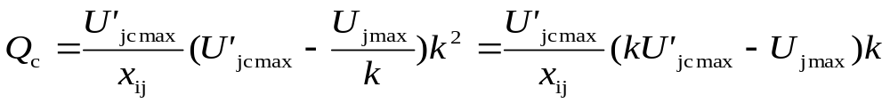
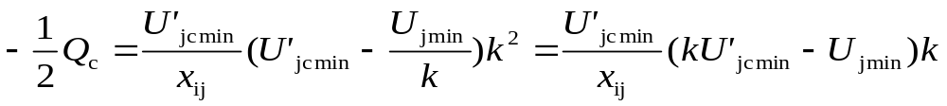
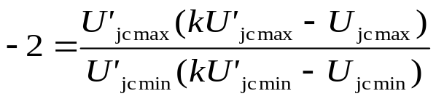
一、借补偿设备调压
对于调相机
假设调相机欠激运行时的容量为过激运行时额定容量的二分之一
假设最大负荷时过激按额定容量运行；最小负荷时欠激按二分之一额定容量运行
最大负荷时
最小负荷时
两式相除，得
上述方法可推广适用于选择静止补偿器的容量，只需对式（6-26）等号左侧的乘数作相应的修改
式（6-26）
E.E. Southeast University

Slide 45
二、几种调压措施的比较
发电机调压：不用附加设备，不需附加投资。当发电机母线没有负荷时，一般可在的95%~105%范围内调节；发电机母线有负荷时，一般采用逆调压。
选择变压器变比或改变分接头调压：一般只能在变压器退出运行的条件下才能进行。因此，借改变变压器变比调压只能理解为采用有载调压变压器或串联加压器。串联加压器需附加设备。
对无功功率供应较充裕的系统，采用各种类型有载调压变压器调压显得灵活有效，尤其是系统中个别负荷的变化规律以及它们距电源的远近相差悬殊时。
在需要附加设备的调压措施中，对无功功率不足的系统，首要问题是增加无功功率电源，因此以采用并联电容器、调相机或静止补偿器为宜。
为合理选择调压措施，应进行技术经济比较。计算折旧维修费、投资回收费和电能损耗费，三项指标之和最小的方案才是经济最优的。
E.E. Southeast University

Slide 46
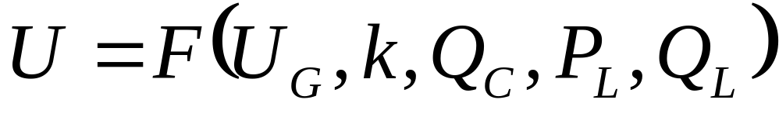
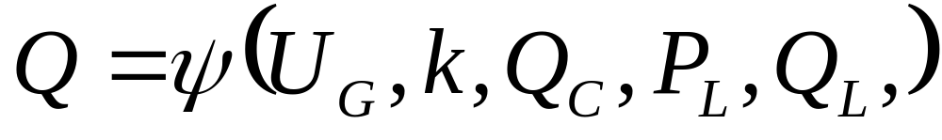
各中枢点电压、网络中主干线上的无功功率与调压方式、负荷之间的关系：
U－各中枢点电压； Q－网络中主干线上的无功功率；
U_{G}－可调的发电机电压； k－变压器变比；
Q_{C}－无功补偿容量；P_{L}、Q_{L}－负荷点的有功、无功负荷；

Slide 47
三、几种调压措施的组合——组合调压
1、组合调压的分析方法
不同调压措施各有优缺点，需分析负荷变化和各类调压措施同时调整时的综合效果，首先将有关变量分成三类：
（1）控制变量：各类调压措施的调整量（包括各发电机电压、各变压器变比、各并联补偿设备容量的调整量），因为这些调压措施的调整控制着系统电压；
（2）扰动变量：负荷的变化量（包括各有功、无功功率负荷的变化量），因为正常运行时，主要影响系统电压的正是这些不断变化的负荷；
（3）状态变量：节点电压和支路无功功率的因变量（包括各中枢点电压和各主干线无功功率的因变量），因为电压的变动总伴随着无功功率潮流的变动，无功功率潮流的变动又影响着有功功率网损，降低网损则始终不能忽视，需将支路无功功率的因变量也列入状态变量。
E.E. Southeast University

Slide 48
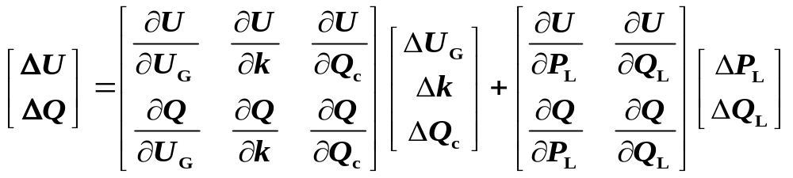
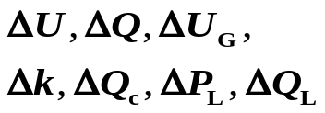
三、几种调压措施的组合——组合调压
1、组合调压的分析方法
然后，列出如下的矩阵方程式(也即分析调压问题时的敏感度方程)
如果这些控制变量和扰动变量都不很大，以致式中的所有偏导数都可看作是定值，则由上式可直接得既计及各负荷的变化，又计及各调压措施的调整作用时，各中枢点电压和各主干线无功功率的变动。这就是分析组合调压的基本方法，此方法源于敏感度分析。
都是列向量
E.E. Southeast University

Slide 49

三、几种调压措施的组合——组合调压
1、组合调压的分析方法
敏感度：状态向量x表征的系统运行状况对控制向量u和扰动向量d的变化敏感到何种程度。
都是列向量
灵敏度矩阵
敏感度方程可简写为
E.E. Southeast University

Slide 50
三、几种调压措施的组合——组合调压
几种调压措施两两组合时的调整效果
调压措施 |  | 改变发电机1电压UG1和发电机2电压UG2 | 改变发电机1电压UG1和变压器变比k | 改变发电机2电压UG2和变压器变比k | 改变发电机1电压UG1和调相机功率Qc | 改变发电机2电压UG2和调相机功率Qc | 改变变压器变比k和调相机功率Qc
调整效果 | ΔU3 | ΔUG1或ΔUG2 | 0 | ΔUG2 | ΔUG1 | ΔUG2 | 0
 | ΔQ1 | 0 | 0 | 0 | 0 | -ΔQc | -ΔQc
 | 条件* | ΔUG1 =ΔUG2 | ΔUG1 = -Δk | ΔUG2 =Δk | ΔUG1 =x2ΔQc | ΔUG2 =x1ΔQc | Δk =-x1ΔQc
调整特点 |  | 可改变整个系统的电压水平，但不改变系统中无功功率的分布 | 可改变三绕组变压器高压侧的电压水平，但不改变中压侧的电压水平和整个系统中的无功功率分布 | 可改变三绕组变压器中压侧的电压水平，但不改变高压侧的电压水平和整个系统中的无功功率分布 | 可使三绕组变压器中压侧的电压水平随发电机1电压的改变而改变，但不改变高压侧的无功功率分布 | 可使三绕组变压器中压侧的电压水平随发电机2电压的改变而改变，但不改变中压侧的无功功率分布 | 可使调相机增发的无功功率全部向三绕组变压器高压侧输送，但不改变中压侧的电压水平
E.E. Southeast University

